Slide 1
03
FEATURES
GATEKEEPER
การตรวจสอบการเข้าร่วมกิจกรรมผ่านแอปพลิเคชัน Gatekeeper
การเข้าสู่ระบบ (Log In)
การตั้งค่า (Settings)
แสดงกิจกรรมทั้งหมด โดยจำแนกตามช่วงเวลาของกิจกรรม (Event List​)
การดูภาพรวมผู้เข้าร่วมกิจกรรม (Dashboard)
การสแกน QR Code เพื่อตรวจสอบการเข้าร่วมกิจกรรม (Scan QR Code)
การดูรายชื่อผู้เข้าร่วมกิจกรรมทั้งหมด (View all participant)
35
40
46
50
56
62

Slide 2
การเข้าสู่ระบบ (Log In)
GATEKEEPER | Log In

Slide 3
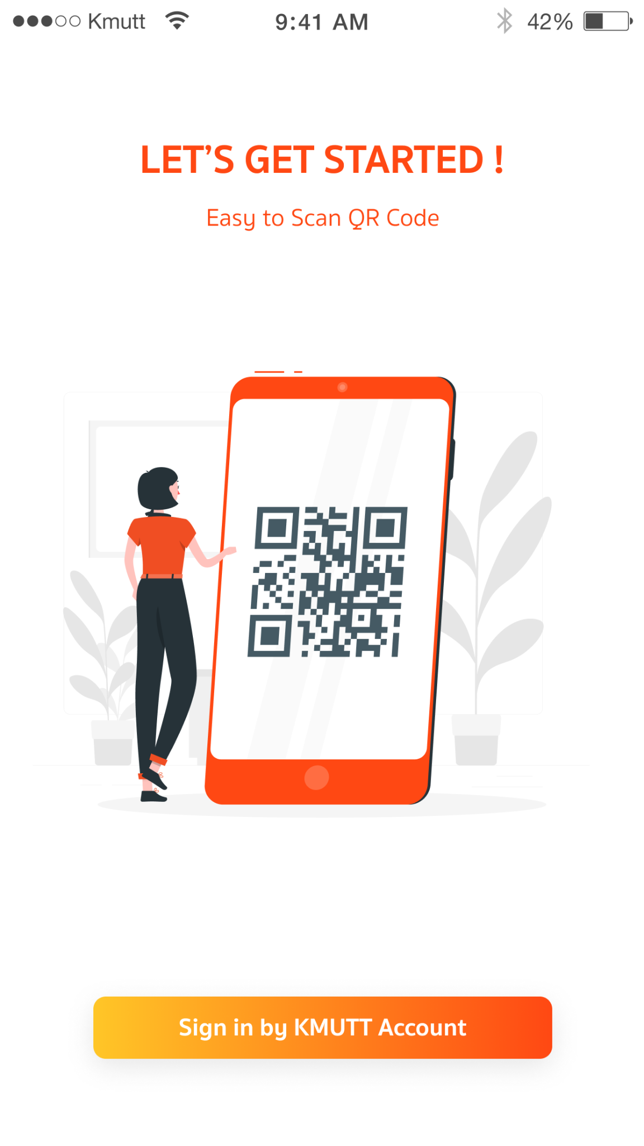
GATE KEEPER | การเข้าสู่ระบบ (Log In)
ขั้นตอนการเข้าสู่ระบบ (Log In) ของแอปพลิเคชัน Gatekeeper
1. ผู้ใช้สามารถสามารถเข้าสู่ระบบผ่าน อีเมลและรหัสผ่านที่ใช้งานร่วมกับแอปพลิเคชัน MOD LINK ได้โดยจะต้องเป็นอีเมลของ Office 365 ตามข้อกำหนดของทางมหาวิทยาลัย โดยเริ่มต้นจากกดที่ ‘Sign in by KMUTT Account’
**สามารถเข้าใช้งานระบบ Gatekeeper ได้เฉพาะ Role Owner และ Scanner
1

Slide 4
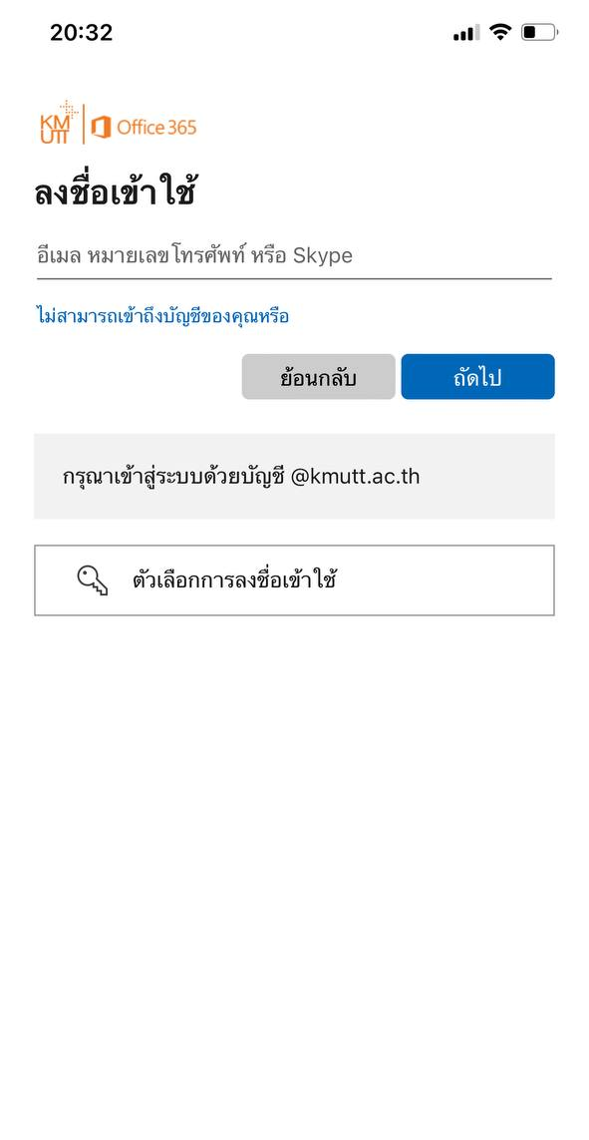
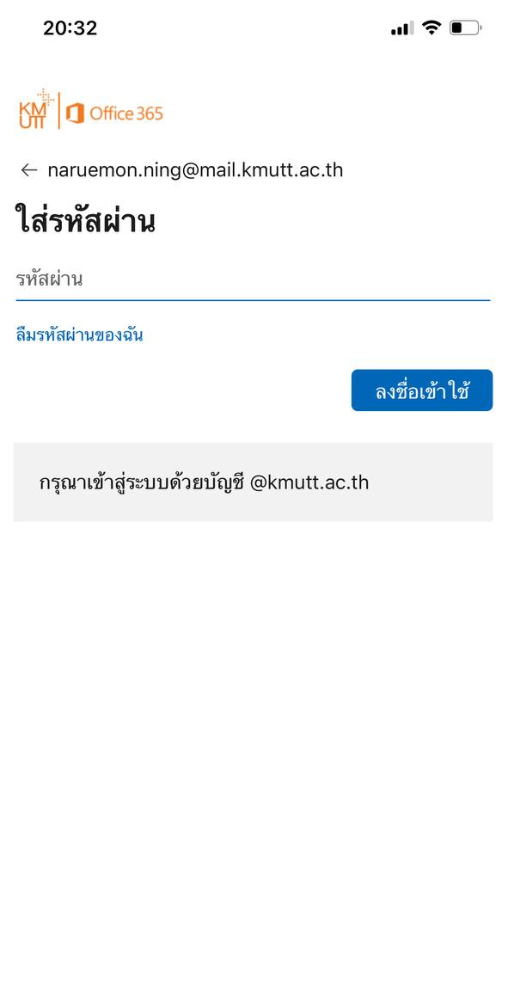
GATE KEEPER | การเข้าสู่ระบบ (Log In)
2
4
3
5
เข้าสู่หน้า Log in
2. กรอกอีเมล ที่ลงท้ายด้วย @kmutt.ac.th และ @mail.kmutt.ac.th
3. กด ‘ถัดไป’
4. ระบุรหัสผ่าน
5. กด ‘ลงชื่อเข้าใช้’

Slide 5
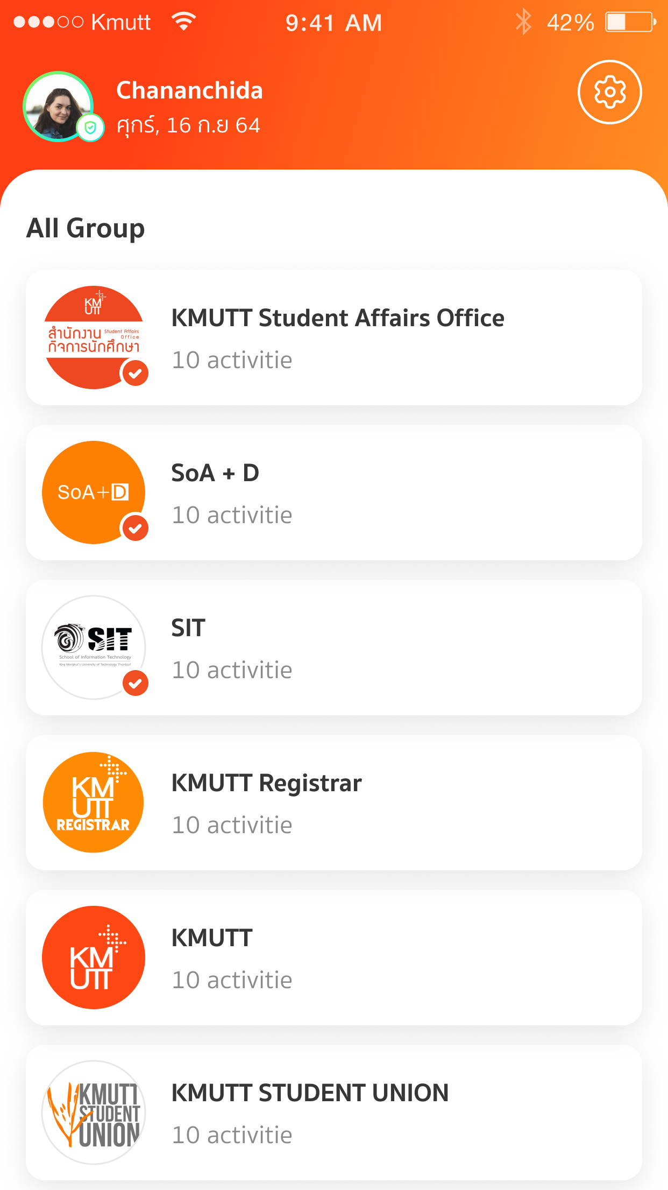
GATE KEEPER | การเข้าสู่ระบบ (Log In)
6
เข้าสู่แอปพลิเคชัน
6. เมื่อผู้ใช้กรอกอีเมลและรหัสผ่านเรียบร้อยแล้ว จะเข้าสู่หน้าแรกของ
แอปพลิเคชัน

Slide 6
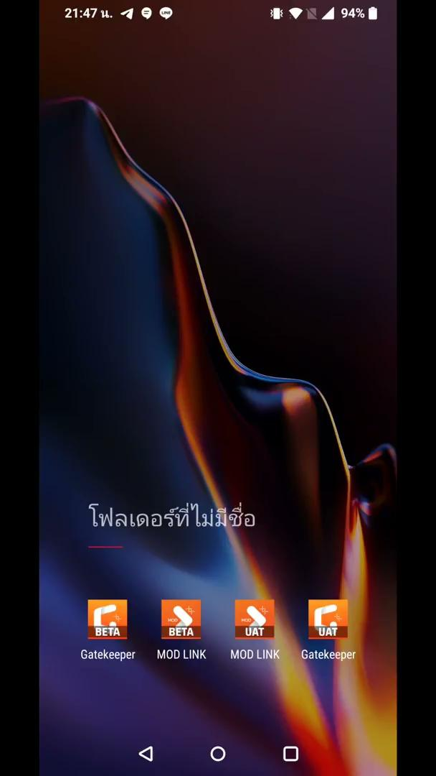
GATE KEEPER | การเข้าสู่ระบบ (Log In)

Slide 7
การตั้งค่า (Settings)
GATE KEEPER | Settings

Slide 8
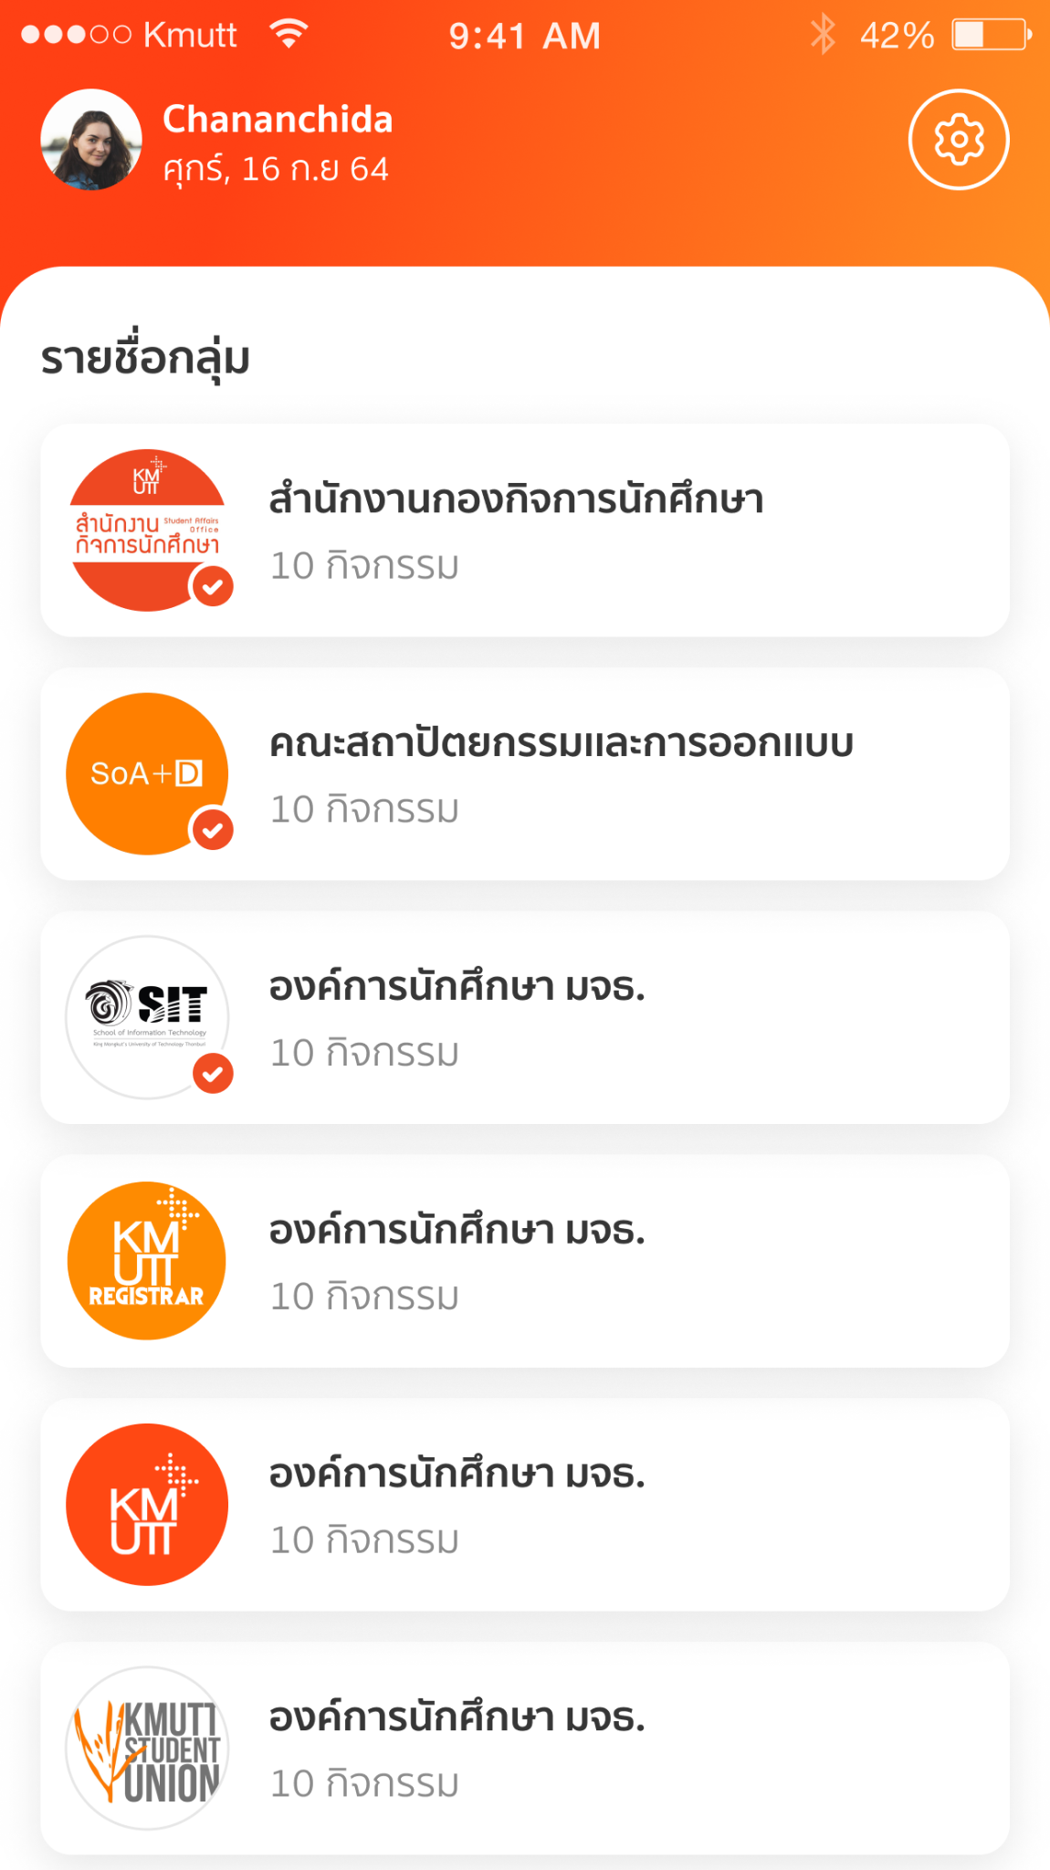
GATE KEEPER | การตั้งค่า (Settings)
1
ขั้นตอนการตั้งค่า (Settings)
1. ผู้ใช้สามารถตั้งค่าเพื่อเปลี่ยนภาษาได้ ตามความต้องการในการใช้งานได้ โดยระบบจะรองรับ 2 ภาษา คือภาษาไทย และภาษาอังกฤษโดยเริ่มต้นจากกดที่ ‘ไอคอนตั้งค่า’

Slide 9
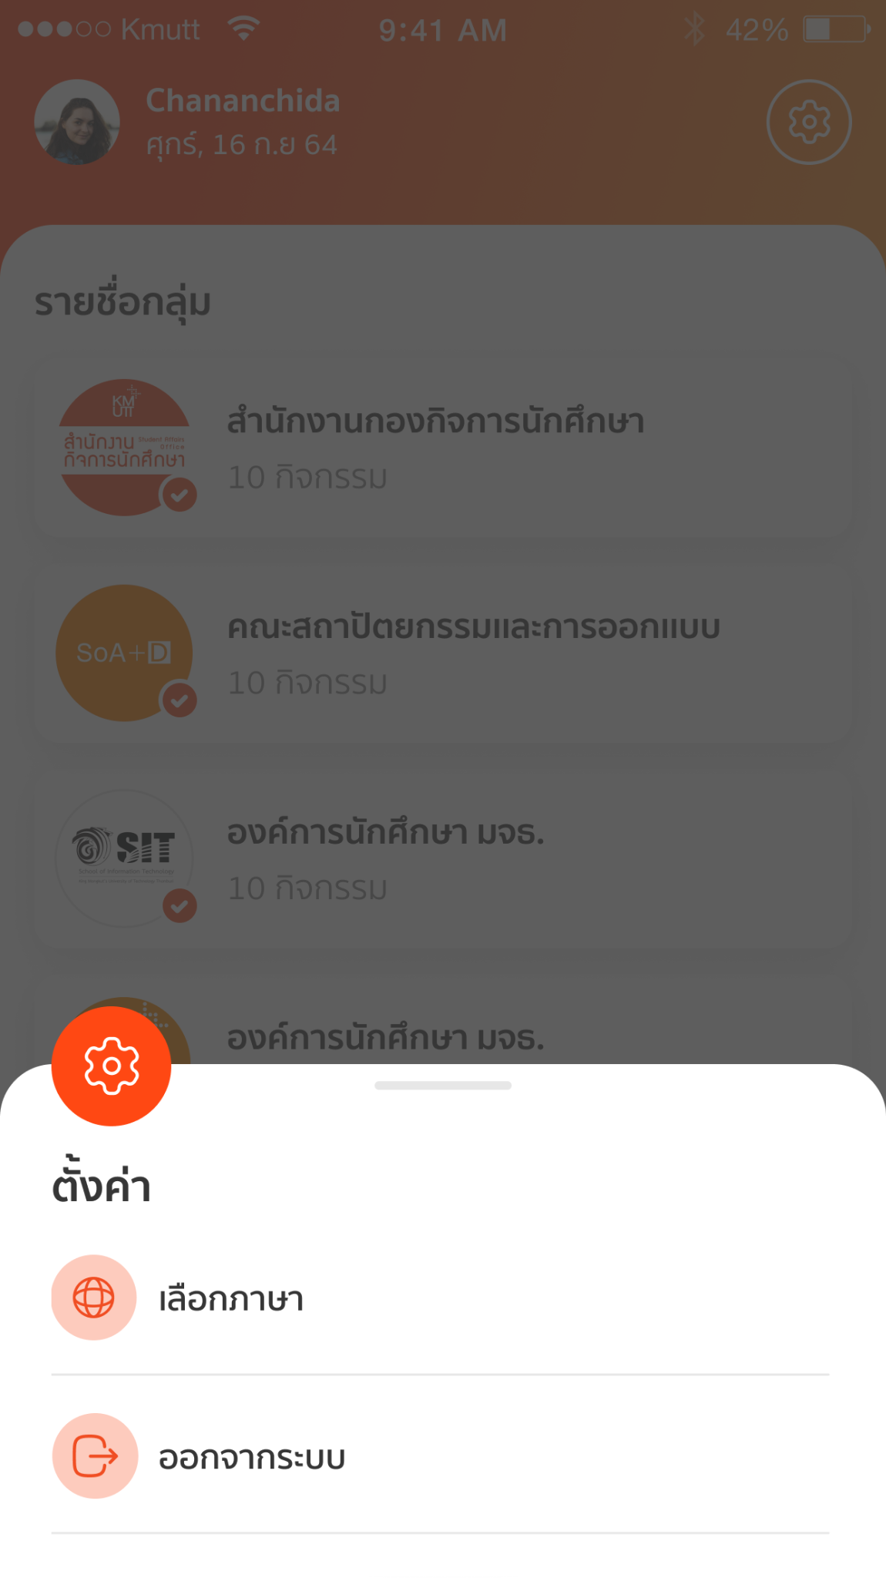
GATE KEEPER | การตั้งค่า (Settings)
เข้าสู่หน้า ตั้งค่า
2. กดที่ ‘เลือกภาษา’
2

Slide 10
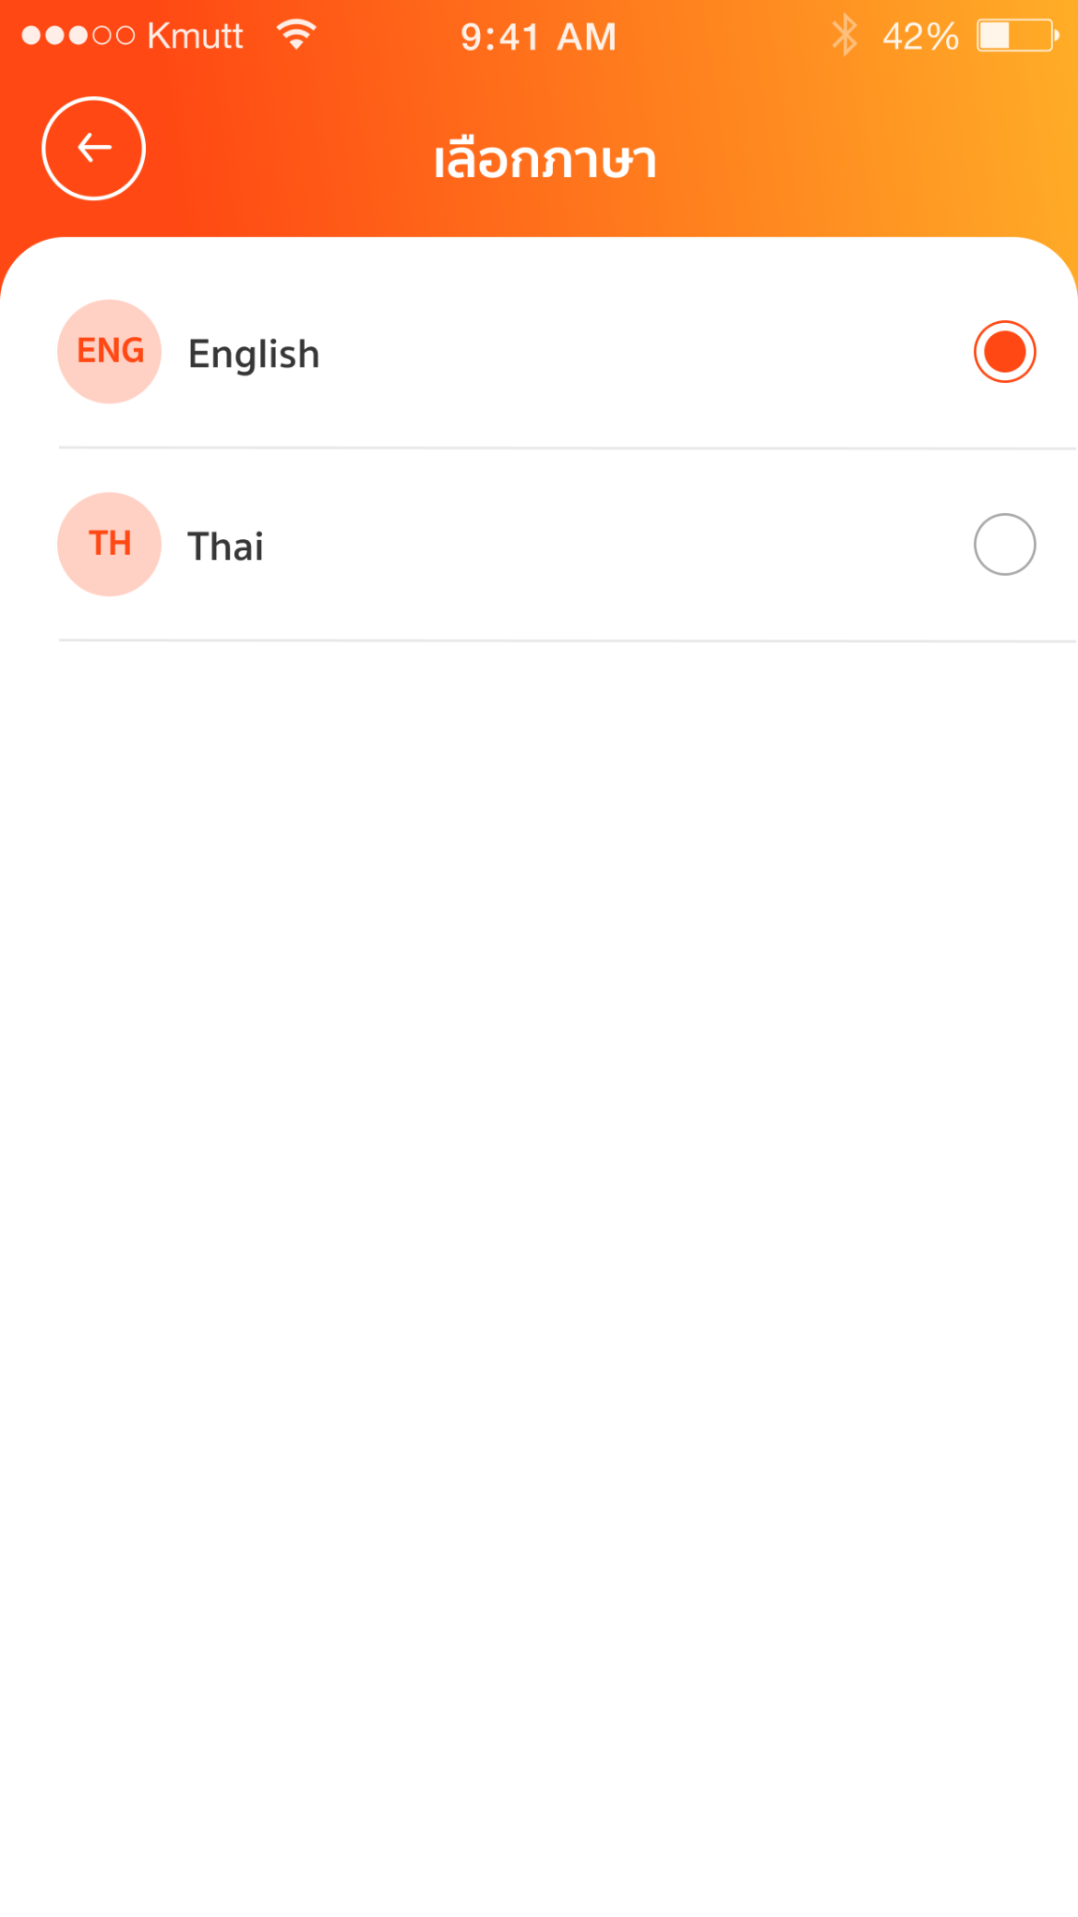
GATE KEEPER | การตั้งค่า (Settings)
3
เข้าสู่หน้า เลือกภาษา
3. เลือกภาษาที่ต้องการ

Slide 11
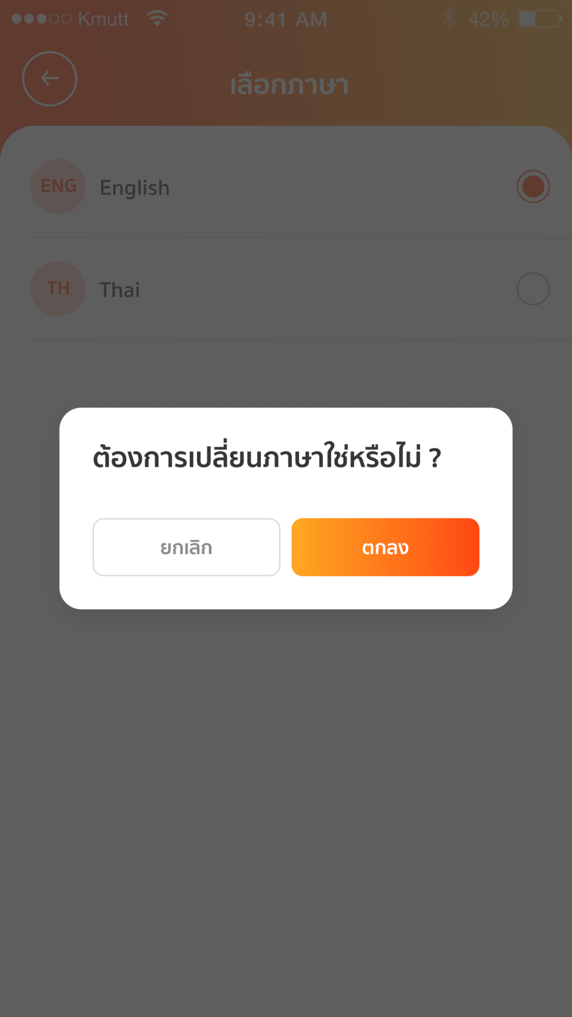
GATE KEEPER | การตั้งค่า (Settings)
5
เข้าสู่หน้า ยืนยันการเปลี่ยนภาษา
4. กดปุ่ม ‘ตกลง’
5. ระบบจะพากลับเข้าสู่หน้าแรกของแอปพลิเคชัน
4

Slide 12
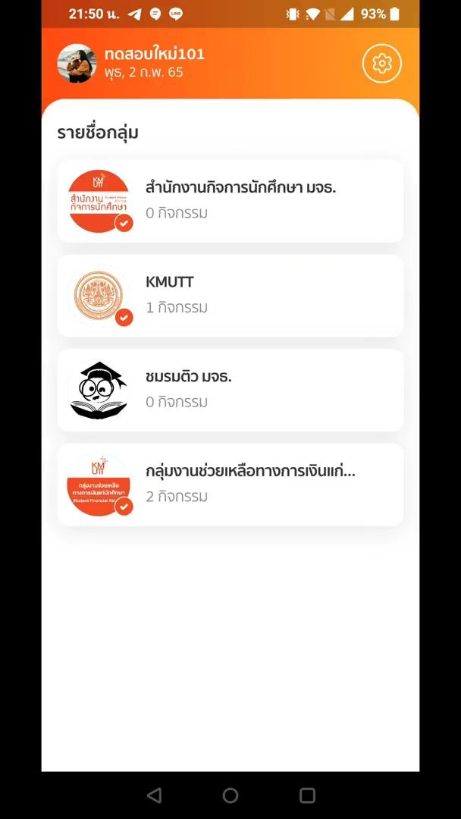
GATE KEEPER | การตั้งค่า (Settings)

Slide 13
แสดงกิจกรรมทั้งหมด โดยจำแนกตาม
ช่วงเวลาของกิจกรรม (Event List​)
GATE KEEPER | Event List

Slide 14
GATE KEEPER | แสดงกิจกรรมทั้งหมด โดยจำแนกตามช่วงเวลาของกิจกรรม (Event List​)
1
ขั้นตอนการแสดงกิจกรรมทั้งหมด โดยจำแนกตามช่วงเวลาของกิจกรรม (Event List​)
1. ผู้ใช้สามารถดูกิจกรรมทั้งหมดของกลุ่มที่ตนเองเป็นสมาชิกได้ ซึ่งจะจำแนกตามช่วงเวลาการจัดกิจกรรม โดยเริ่มต้นจากกดที่ ‘กลุ่มที่ต้องการ’

Slide 15
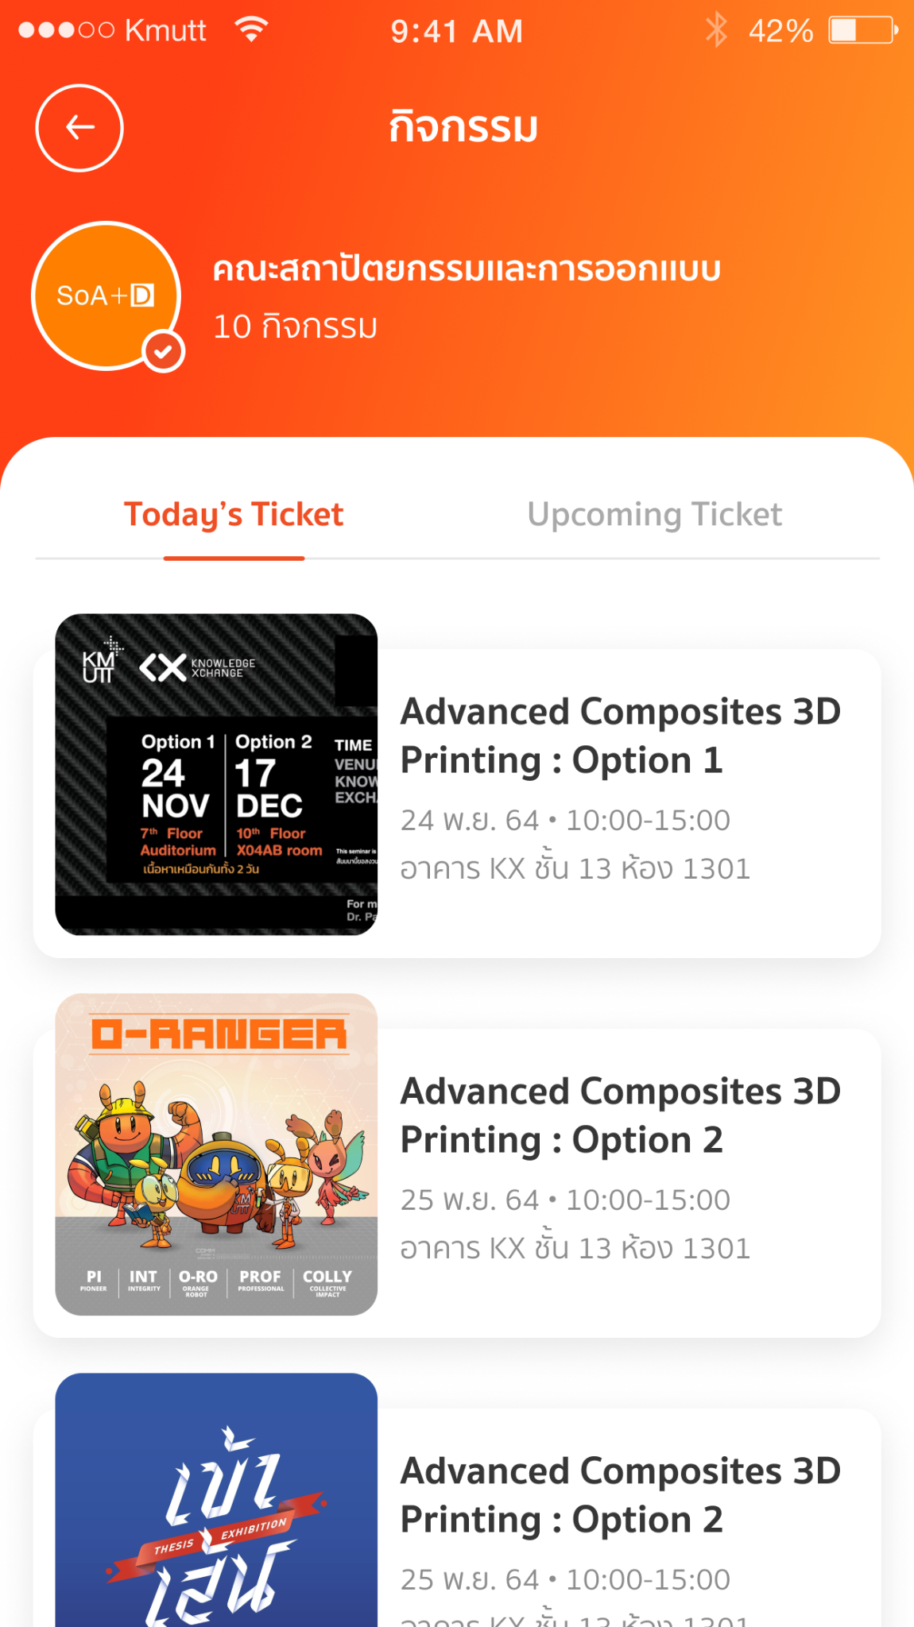
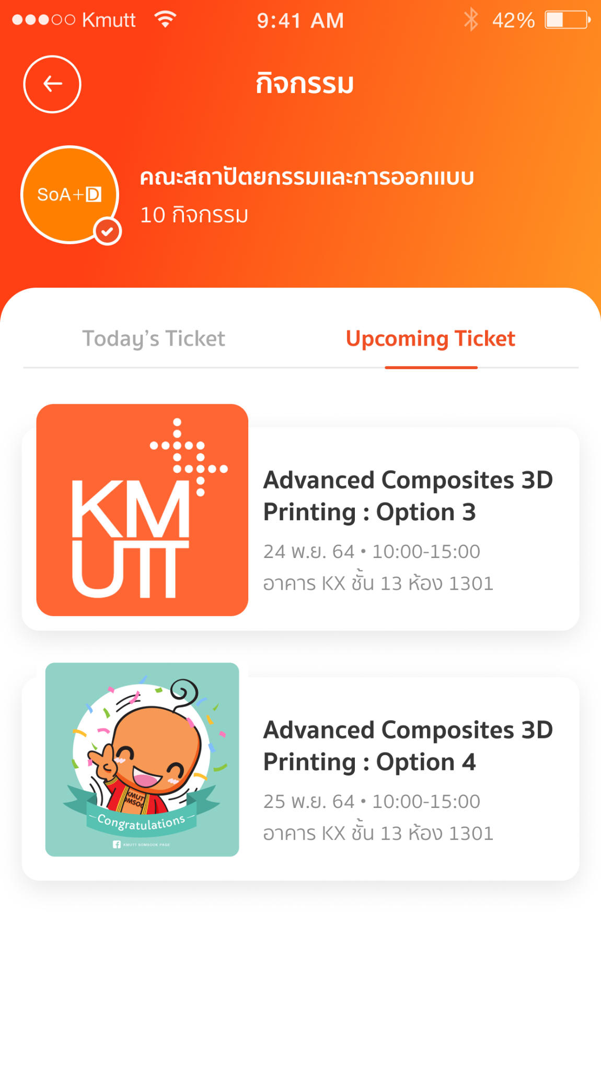
GATE KEEPER | แสดงกิจกรรมทั้งหมด โดยจำแนกตามช่วงเวลาของกิจกรรม (Event List​)
เข้าสู่หน้า กิจกรรม
2. ระบบจะพาเข้าสู่หน้ากิจกรรมของกลุ่มที่กดเลือก ซึ่งระบบสามารถจำแนกกิจกรรมตามวันได้ ซึ่งจะแบ่งออกเป็น 2 ส่วน ดังนี้
2.1 Today’s Ticket:
กิจกรรมที่ถูกจัดขึ้นในวันนี้ โดย
ผู้ที่มีสิทธิ์ในการสแกน สามารถ
กดที่กิจกรรมที่ต้องการ เพื่อ
ทำการสแกนคิวอาร์โค้ดของผู้เข้า
ร่วมกิจกรรม
2.2 Upcoming Ticket:
กิจกรรมที่กำลังจะเกิดขึ้น
2.1
2.2

Slide 16
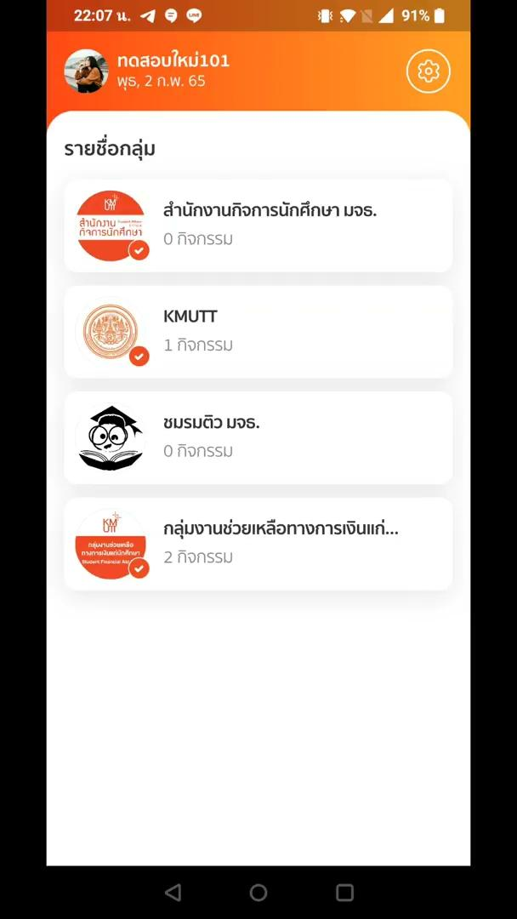
GATE KEEPER | แสดงกิจกรรมทั้งหมด โดยจำแนกตามช่วงเวลาของกิจกรรม (Event List​)

Slide 17
การดูภาพรวมผู้เข้าร่วมกิจกรรม (Dashboard)
GATE KEEPER | Dashboard

Slide 18
GATE KEEPER | การดูภาพรวมผู้เข้าร่วมกิจกรรม (Dashboard)
1
ขั้นตอนการดูภาพรวมผู้เข้าร่วมกิจกรรม (Dashboard)
1. ผู้ใช้สามารถดูภาพรวมผู้เข้าร่วมกิจกรรมและสามารถเปลี่ยนชื่อจุดสแกนได้จากหน้า Dashboard โดยเริ่มต้นจากกดที่ ‘กลุ่มที่ต้องการ’

Slide 19
GATE KEEPER | การดูภาพรวมผู้เข้าร่วมกิจกรรม (Dashboard)
เข้าสู่หน้า กิจกรรม
2. กดที่ Today’s Ticket:
3. เลือกกิจกรรมที่ต้องการ
2
3

Slide 20
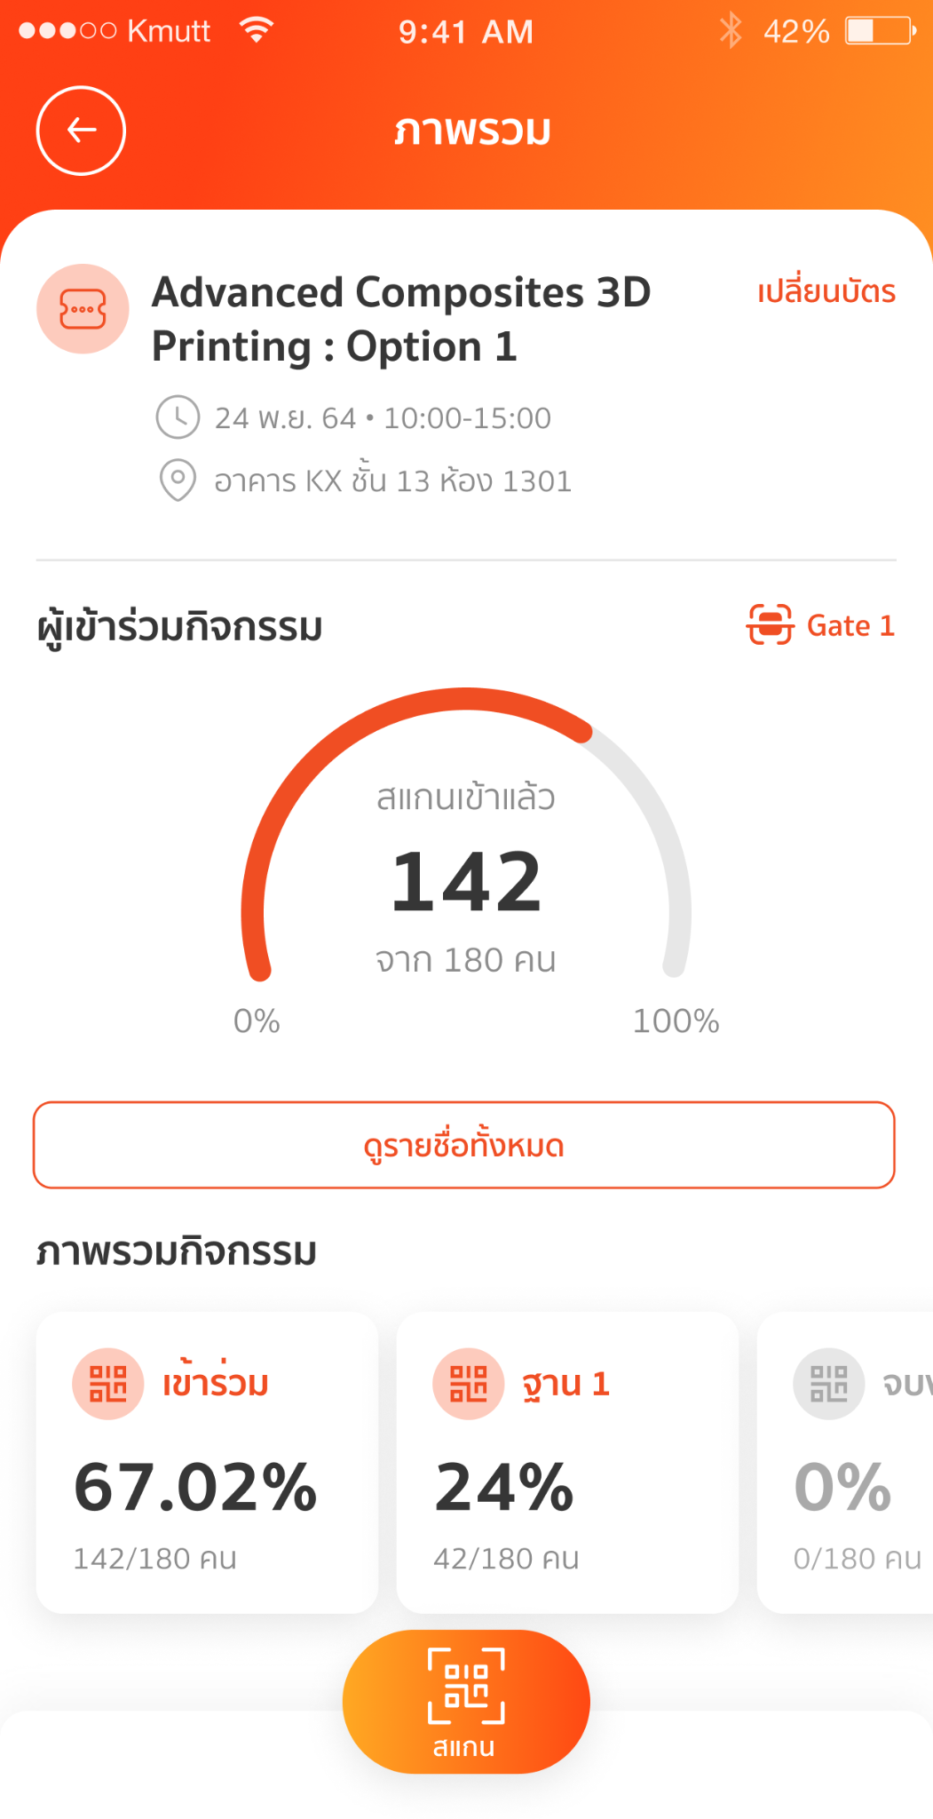
GATE KEEPER | การดูภาพรวมผู้เข้าร่วมกิจกรรม (Dashboard)
4.3
เข้าสู่หน้า ภาพรวม
4. ระบบจะพาเข้าสู่หน้าภาพรวมกิจกรรม ซึ่งผู้ใช้สามารถ
4.1 ดูจำนวนผู้เข้าร่วมกิจกรรมทั้งหมด
4.2 ดูจำนวนผู้เข้าร่วมโดยแบ่งเป็นแต่ละ
ฐานในการสแกน
4.3 เปลี่ยนบัตรในการสแกน โดยกดที่
‘เปลี่ยนบัตร’
4.4 เปลี่ยนชื่อจุดสแกนได้ โดยกดที่
‘ไอคอน Gate’
4.1
4.4
4.1

Slide 21
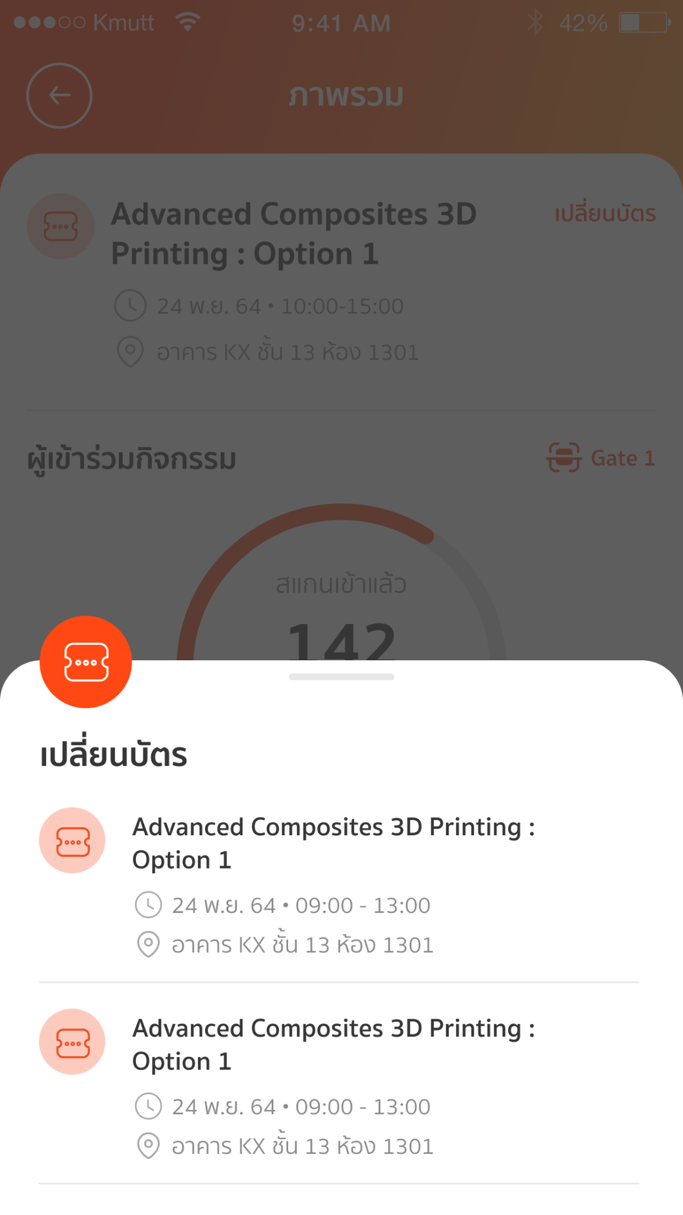
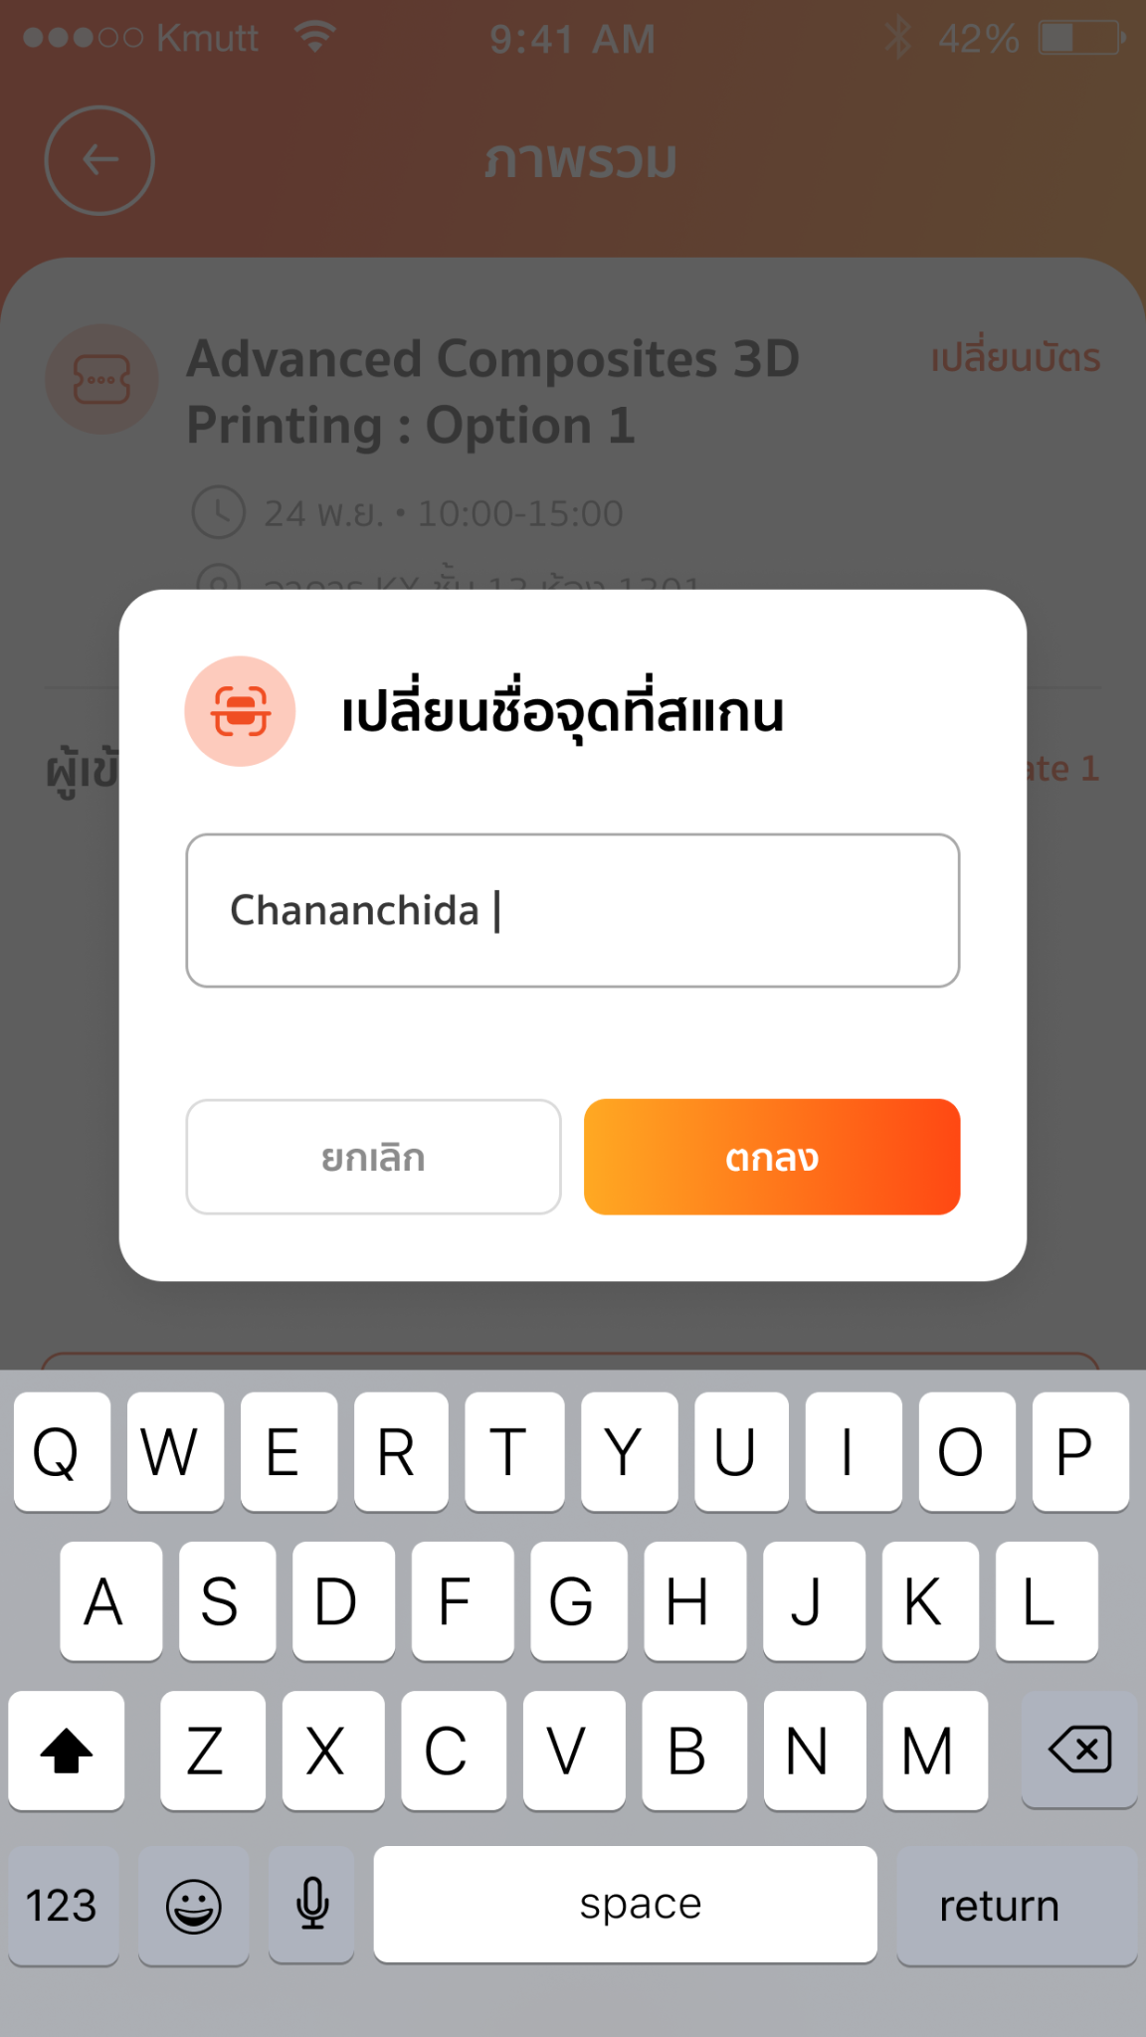
GATE KEEPER | การดูภาพรวมผู้เข้าร่วมกิจกรรม (Dashboard)
เข้าสู่หน้า กิจกรรม
5. เมื่อทำการกดเปลี่ยนบัตร ระบบจะขึ้นให้ผู้ใช้เลือกบัตรสแกนที่ต้องการ
6. เมื่อทำการกดเปลี่ยนชื่อจุดสแกน ระบบจะขึ้นให้ผู้ใช้พิมพ์ชื่อที่ต้องการ จากนั้นกด ‘ตกลง’
6
5

Slide 22
GATE KEEPER | การดูภาพรวมผู้เข้าร่วมกิจกรรม (Dashboard)

Slide 23
การสแกน QR Code เพื่อตรวจสอบการเข้าร่วมกิจกรรม (Scan QR Code)
GATE KEEPER | Scan QR Code

Slide 24
GATE KEEPER | การสแกน QR Code เพื่อตรวจสอบการเข้าร่วมกิจกรรม (Scan QR Code)
1
ขั้นตอนการสแกน QR Code เพื่อตรวจสอบการเข้าร่วมกิจกรรม (Scan QR Code)
1. ผู้ใช้สามารถสแกน QR Code เพื่อตรวจสอบการเข้าร่วมกิจกรรมของนักศึกษาได้ โดยเริ่มต้นจากกดที่ ‘กลุ่มที่ต้องการ’

Slide 25
GATE KEEPER | การสแกน QR Code เพื่อตรวจสอบการเข้าร่วมกิจกรรม (Scan QR Code)
เข้าสู่หน้า กิจกรรม
2. กดที่ Today’s Ticket:
3. เลือกกิจกรรมที่ต้องการ
2
3

Slide 26
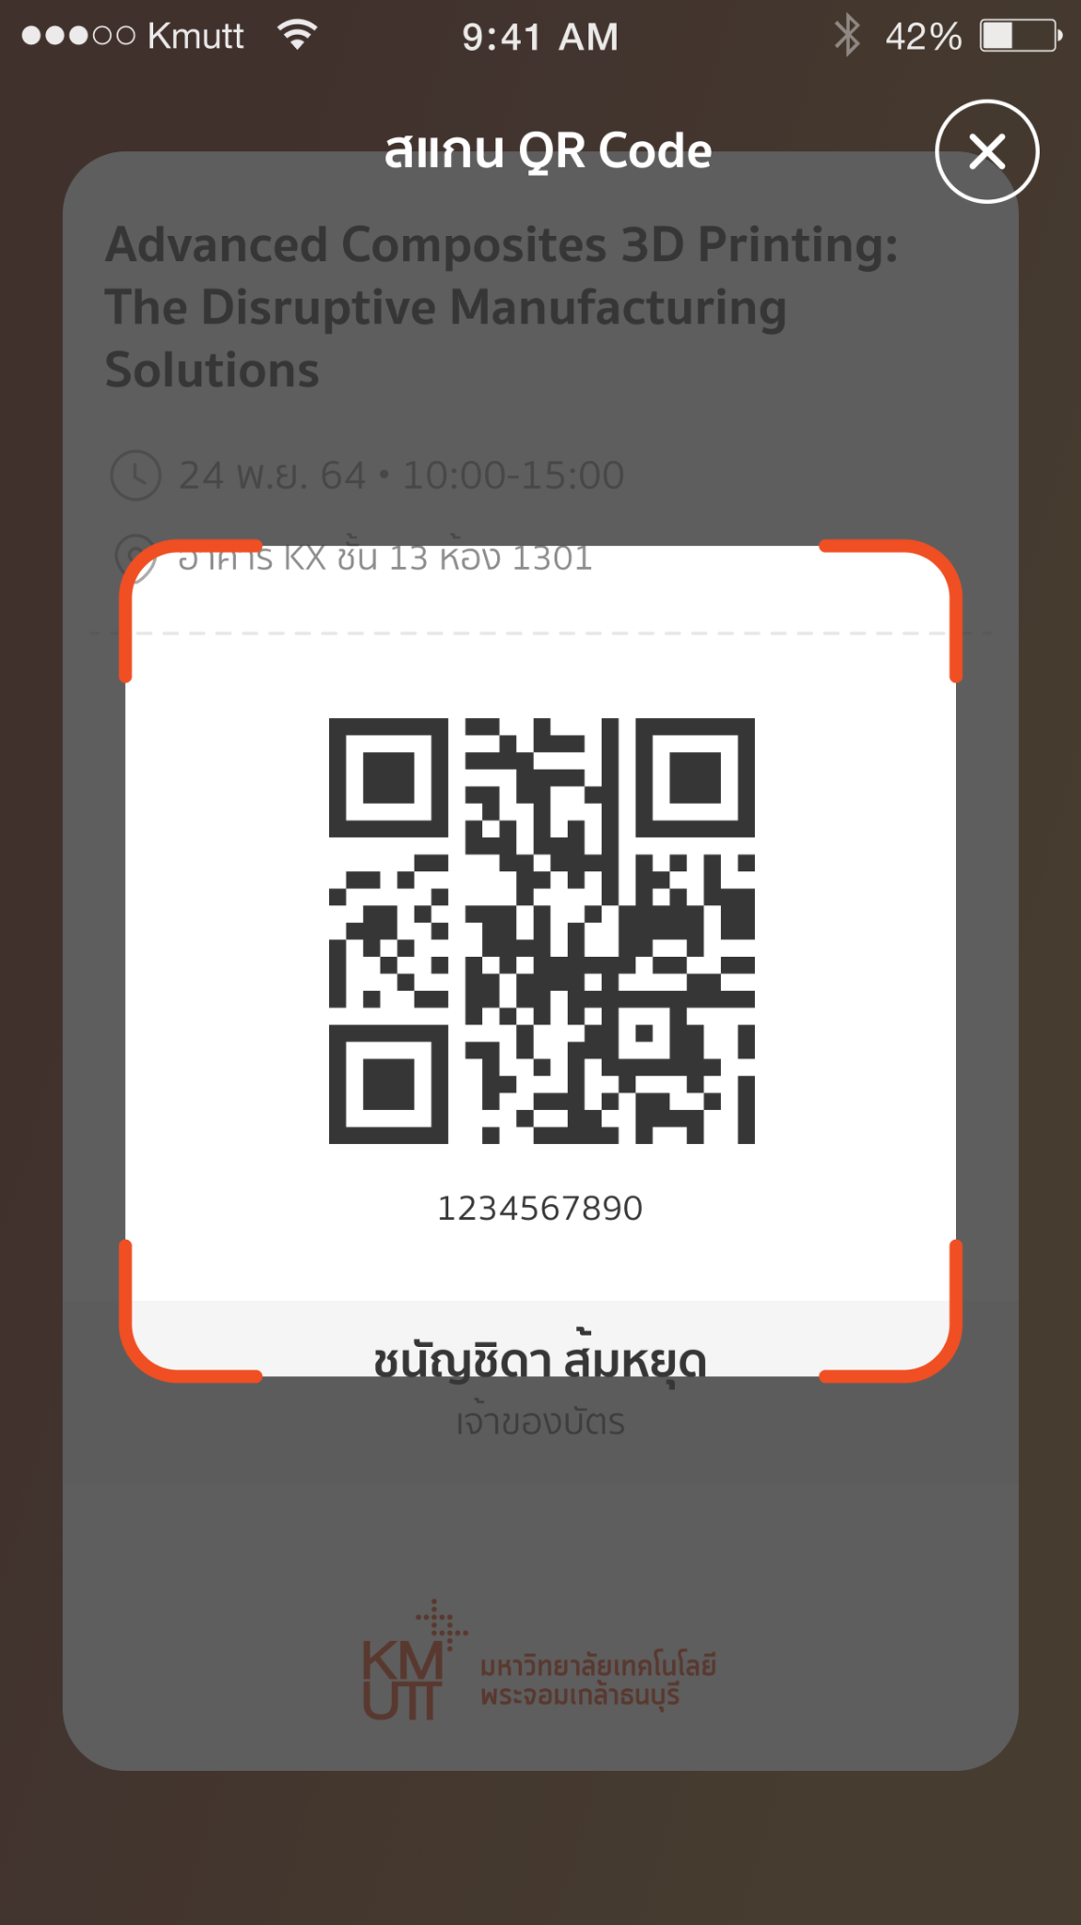
GATE KEEPER | การสแกน QR Code เพื่อตรวจสอบการเข้าร่วมกิจกรรม (Scan QR Code)
5
เข้าสู่หน้า ภาพรวม
4. กดที่ปุ่ม ‘สแกน’
5. ทำการสแกน QR Code ของผู้เข้าร่วมกิจกรรม
4

Slide 27
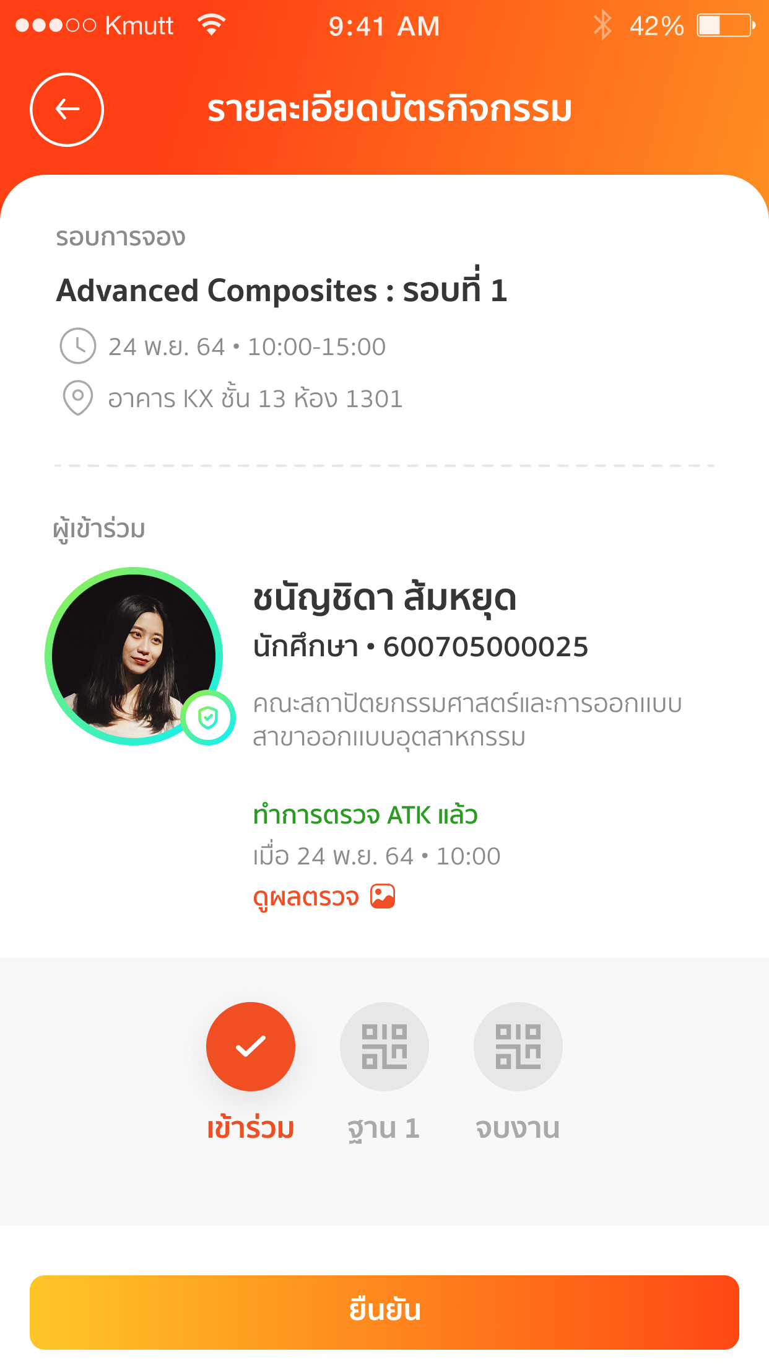
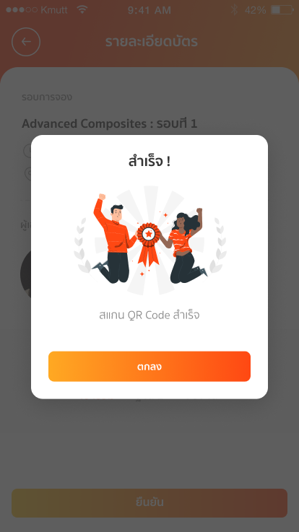
GATE KEEPER | การสแกน QR Code เพื่อตรวจสอบการเข้าร่วมกิจกรรม (Scan QR Code)
เข้าสู่หน้า รายละเอียดบัตรกิจกรรม
6. ระบบจะแสดงรายละเอียดบัตร เพื่อแจ้งให้ผู้ใช้ทราบ นอกจากนั้นระบบยังสามารถป้องกันการสแกนบัตรกิจกรรมที่ยังไม่เกิดขึ้นได้ โดยจะทำการแจ้งเตือนแก่ผู้สแกนทันที จากนั้นกดที่ปุ่ม ‘ยืนยัน’
7. กดที่ปุ่ม ‘ตกลง’
7
6

Slide 28
GATE KEEPER | การสแกน QR Code เพื่อตรวจสอบการเข้าร่วมกิจกรรม (Scan QR Code)

Slide 29
การดูรายชื่อผู้เข้าร่วมกิจกรรมทั้งหมด (View all participant)
GATE KEEPER | View all participant

Slide 30
GATE KEEPER | การดูรายชื่อผู้เข้าร่วมกิจกรรมทั้งหมด (View all participant)
1
ขั้นตอนการดูรายชื่อผู้เข้าร่วมกิจกรรมทั้งหมด (View all participant)
1. ผู้ใช้สามารถดูรายชื่อผู้เข้าร่วมกิจกรรมทั้งหมดได้ โดยเริ่มต้นจากกดที่ ‘กลุ่มที่ต้องการ’

Slide 31
GATE KEEPER | การดูรายชื่อผู้เข้าร่วมกิจกรรมทั้งหมด (View all participant)
เข้าสู่หน้า กิจกรรม
2. กดที่ Today’s Ticket:
3. เลือกกิจกรรมที่ต้องการ
2
3

Slide 32
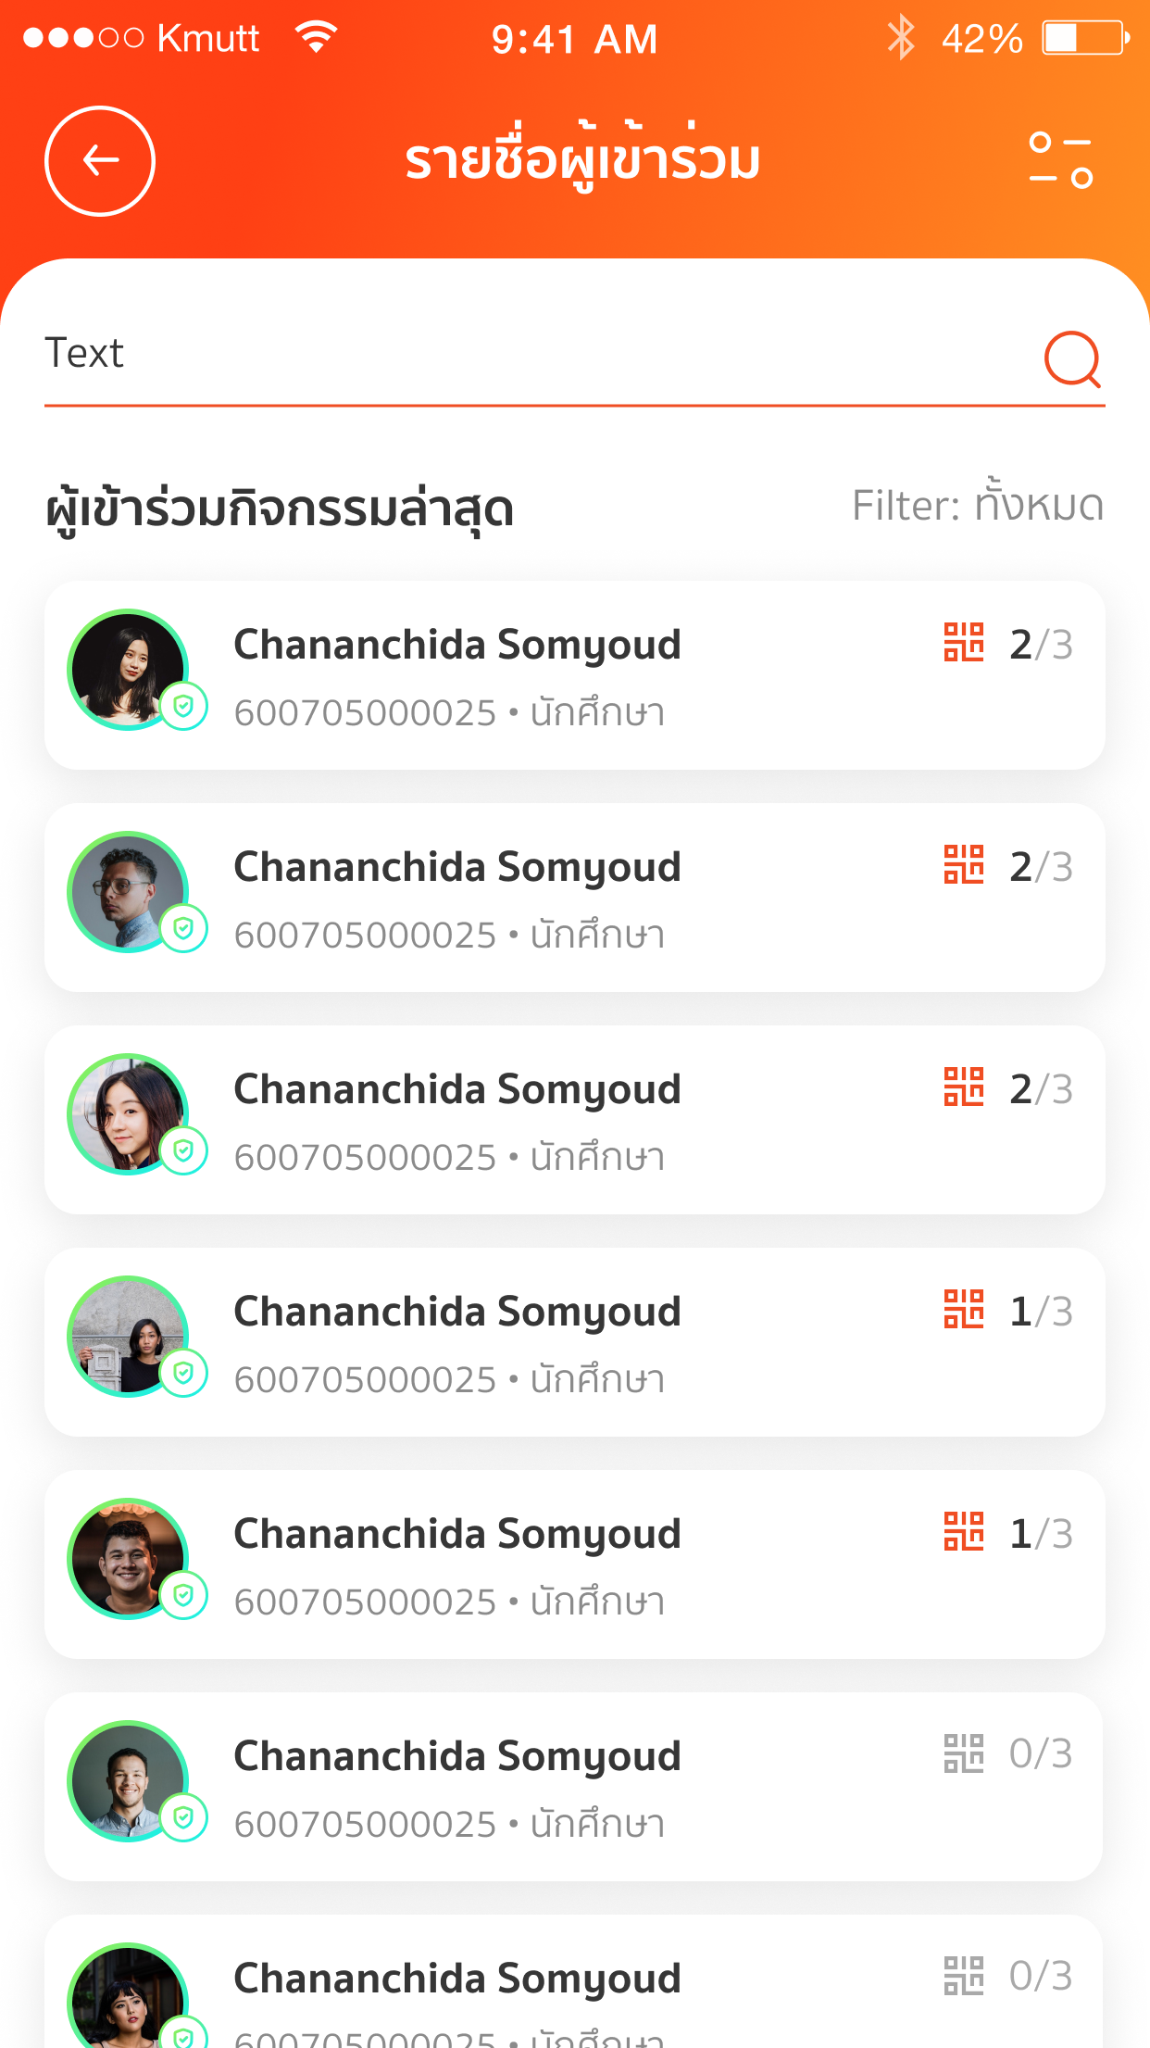
GATE KEEPER | การดูรายชื่อผู้เข้าร่วมกิจกรรมทั้งหมด (View all participant)
5
เข้าสู่หน้า ภาพรวม
4. กดที่ ‘ดูรายชื่อทั้งหมด’
5. เข้าสู่หน้ารายชื่อผู้เข้าร่วม ในหน้านี้ผู้ใช้สามารถดูรายชื่อผู้เข้าร่วมกิจกรรมทั้งหมดได้ และยังสามารถดูจำนวนครั้งที่สแกนได้อีกด้วย
4

Slide 33
GATE KEEPER | การดูรายชื่อผู้เข้าร่วมกิจกรรมทั้งหมด (View all participant)

